Slide 1
Русская эмиграция первой волны (1917-1941)

Slide 2
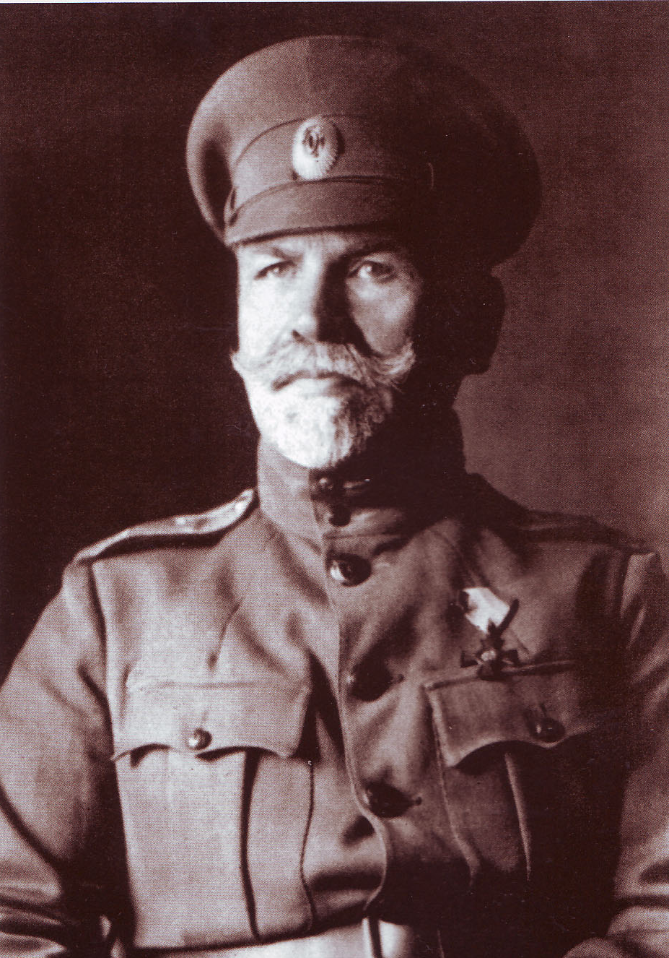
Абрамов Федор Федорович Генерал-лейтенант, военный деятель Место захоронения: Свято-Владимирское кладбище в Джексоне, штат Нью-Джерси
Краткая биография
Родился в станице Митякинской Области Войска Донского в казачьей дворянской семье. Окончил Петровско-Полтавский кадетский корпус, Николаевское инженерное училище и Николаевскую академию Генерального штаба. Участник Русско-японской и Первой мировой войн. Во время Гражданской войны — один из виднейших командиров Белого движения, командовал Донским корпусом в армии генерала Врангеля.
Причины эмиграции
Абрамов был активным участником Белого движения и сражался против большевиков в Гражданской войне. Командовал Донским корпусом, особенно отличился при разгроме конного корпуса Жлобы летом 1920 года. После поражения Белой армии и эвакуации из Крыма в ноябре 1920 года был вынужден эмигрировать. Являлся непримиримым противником советской власти.
1870-1963

Slide 3
Страны проживания
После эвакуации в Константинополе
В 1921 году переехал в Болгарию
После войны, опасаясь выдачи СССР, эмигрировал в США
Во время Второй мировой войны находился во Франции

Slide 4
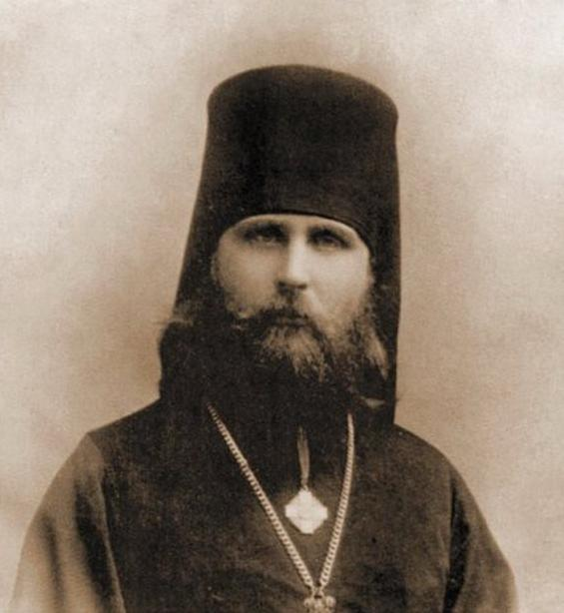
Авсенев Петр Семенович Архитектор, инженер Место захоронения: Рим
Краткая биография
Петр Семенович Авсенев родился в Воронеже. Представитель дореволюционной русской инженерно-архитектурной школы. Получил классическое образование, работал архитектором и инженером в Российской империи. Был специалистом в области строительства и проектирования.
Причины эмиграции
Как представитель технической интеллигенции и профессионал высокого класса, Авсенев не мог найти применения своим знаниям в условиях разрухи послереволюционной России и идеологического давления новой власти. Покинул Россию после революции, стремясь продолжить профессиональную деятельность за рубежом. Эмиграция носила экономический и профессиональный характер — за границей были возможности для реализации архитектурных проектов.
1810-1852

Slide 5
Страны проживания
После эмиграции обосновался в Италии. Как и многие русские эмигранты-специалисты, нашел применение своим профессиональным навыкам в европейских странах. Работал над архитектурными проектами, возможно, участвовал в реставрации исторических зданий. Италия с ее богатым архитектурным наследием привлекала многих русских архитекторов и инженеров.

Slide 6
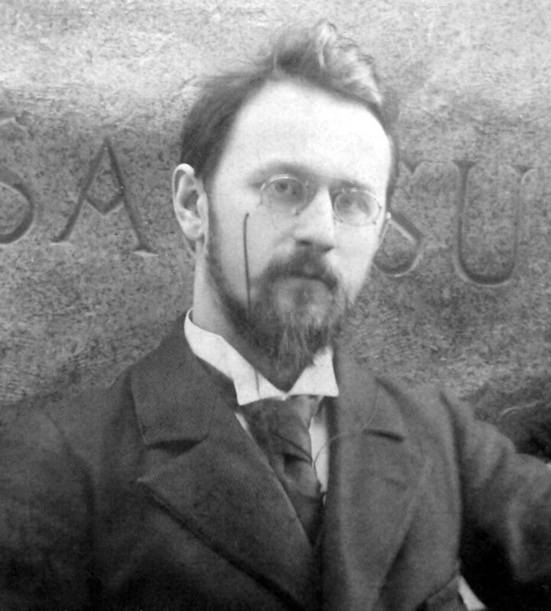
Агафонов Валериан Константинович Ученый (геолог, почвовед), писатель Место захоронения: Ницца
Краткая биография
Выдающийся русский ученый, почвовед и геолог. Родился в Лесном (под Санкт-Петербургом). Из-за смерти матери и необходимости содержать парализованного отца досрочно оставил гимназию и пошел работать. Позже, сдав экстерном экзамены, поступил в Петербургский университет. Одновременно с учебой играл в театре, стал популярным артистом, но оставил сцену ради науки. Профессор Таврического университета (1918-1920).
Причины эмиграции
Как представитель научной интеллигенции и профессор университета, Агафонов столкнулся с невозможностью продолжать научную деятельность в условиях Гражданской войны и новых идеологических требований советской власти. Покинул Россию после 1920 года, когда стало ясно, что возврата к прежней академической свободе не будет.
1863-1955

Slide 7
Страны проживания
После эмиграции обосновался во Франции. Жил на Лазурном берегу в городе Ницца, который был популярен среди русских эмигрантов благодаря мягкому климату и наличию русской общины. В эмиграции продолжал научную и литературную деятельность, писал мемуары, в том числе известную книгу о царской охранке «Парижские тайны царской охранки». Прожил долгую жизнь, дожив до 92 лет.

Slide 8
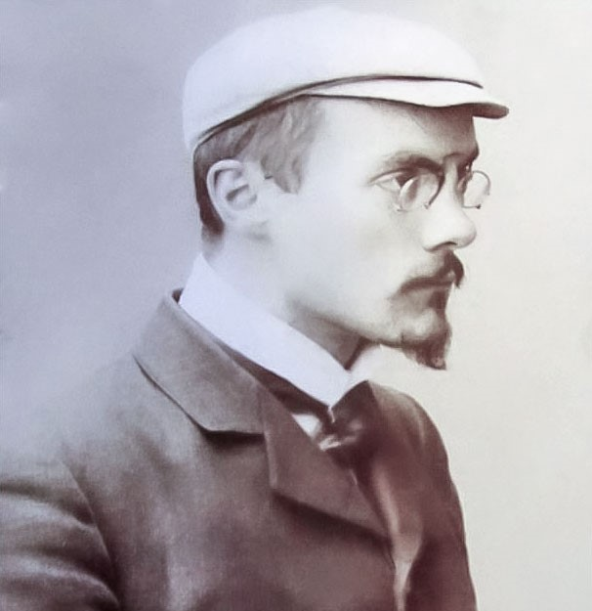
Ананьин Евгений Аркадьевич Художник, живописец Место захоронения: Маргера (пригород Венеции)
Краткая биография
Евгений Аркадьевич Ананьин родился в Санкт-Петербурге. Представитель петербургской художественной школы, получил академическое художественное образование в столице Российской империи. Работал как живописец, создавал картины в различных жанрах. Был частью культурной среды дореволюционного Петербурга, где процветало изобразительное искусство.
Причины эмиграции
Как представитель художественной интеллигенции, Ананьин столкнулся с кардинальными изменениями в культурной политике после революции. Советская власть устанавливала жесткий идеологический контроль над искусством, а многие художники академической школы оказались невостребованными. Покинул Россию, чтобы сохранить творческую свободу и возможность работать в традициях классической русской живописи без идеологических ограничений.
1884-1965

Slide 9
Страны проживания
Как представитель художественной интеллигенции, Ананьин столкнулся с кардинальными изменениями в культурной политике после революции. Советская власть устанавливала жесткий идеологический контроль над искусством, а многие художники академической школы оказались невостребованными. Покинул Россию, чтобы сохранить творческую свободу и возможность работать в традициях классической русской живописи без идеологических ограничений.

